Slide 1

格闘ゲーム×育成
今回作ってるのはコチラ！
ちょっと歪んでｺﾞﾒﾝﾅｻｲ…

Slide 2
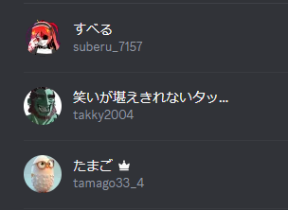
制作メンバー&各担当
キャラクター制作
キャラスクリプト・素材集め
ゲームシステム・シナリオ制作

Slide 3
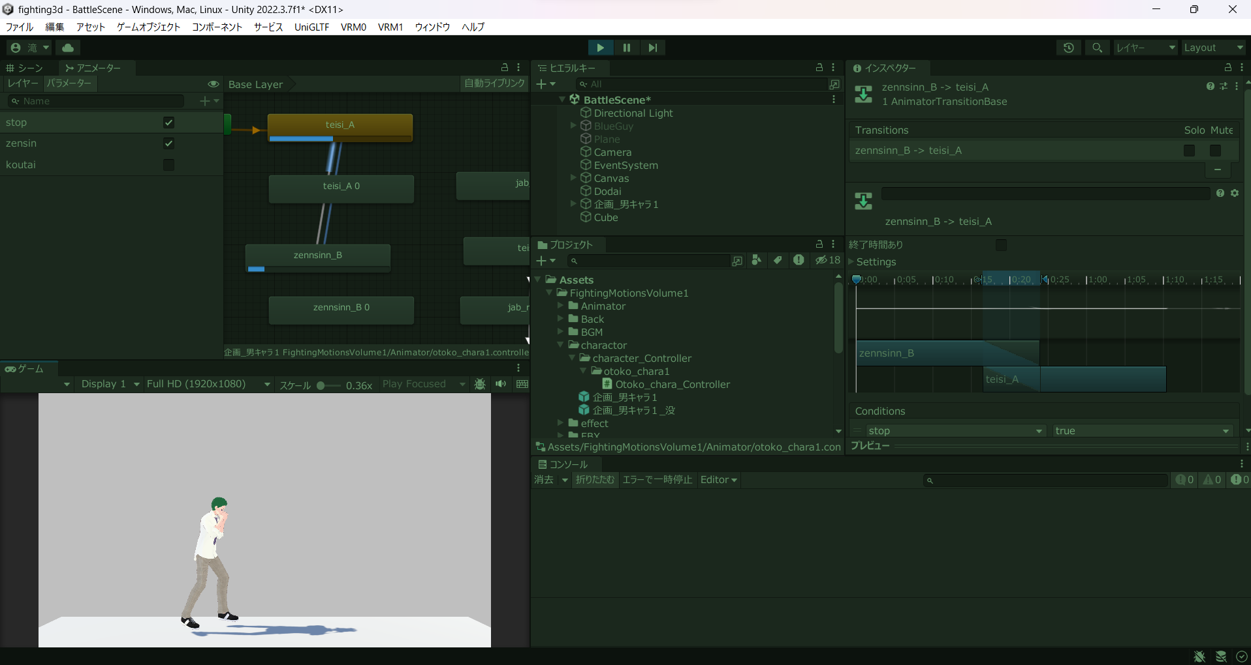
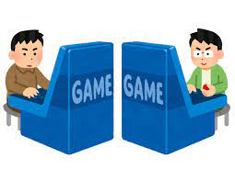
こだわってる場所
＆実装したい機能
アニメーションを滑らかに動かすようにしたい（現在努力中）
二人対戦
（一つのパソコンで）

